Slide 1
Я – учитель здоровья!
ПОРТФОЛИО
учителя физической культуры
МБОУ СОШ №22 пос.Кубань

Slide 2
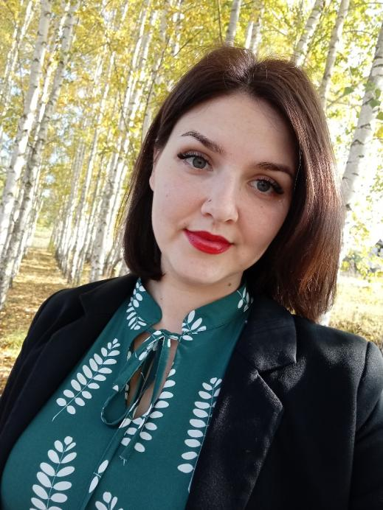
Одинцова Арина Андреевна
Я – учитель физической культуры
МБОУ СОШ № 22 им.Героя Советского Союза Г.Г.Шумейко Гулькевичский район посёлок Кубань
В 2013 году закончила КГУФКСиТ
Педагогический стаж работы -7 лет
В своей педагогической деятельности использую элементы различных технологий: здоровьесберегающие технологии, игровые технологии, ИКТ, и другие.

Slide 3
Цель моей работы: •формирование потребности в здоровом образе жизни и систематическим занятиям физической культуры;
•сохранение и укрепление физического здоровья обучающихся. Задачи: •учить беречь и укреплять своё здоровье; •способствовать овладению умениями организовывать здоровьесберегающую жизнедеятельность; • создавать условия позволяющие воспитывать потребность в двигательной активности и здоровом образе жизни.

Slide 4
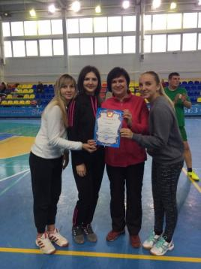
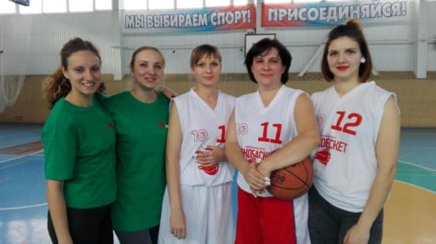
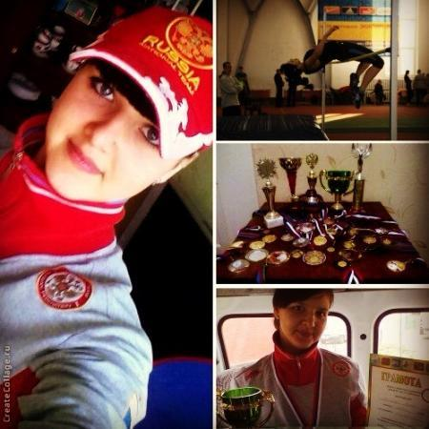
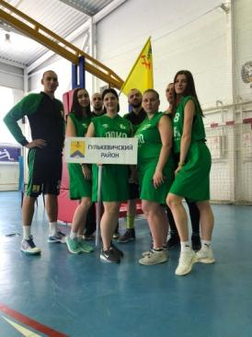
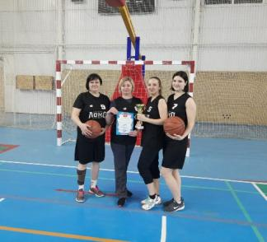
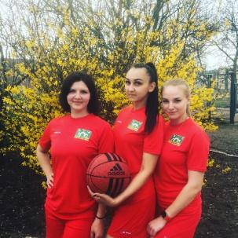
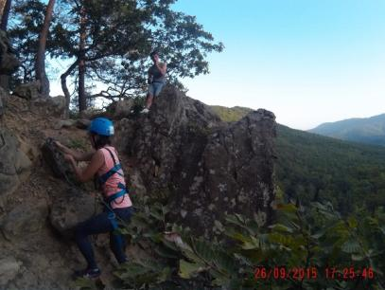
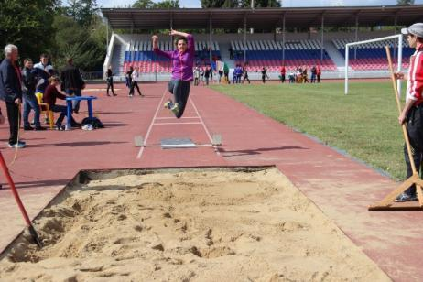
Своим личным примером стараюсь зарядить и вдохновить своих воспитанников

Slide 5
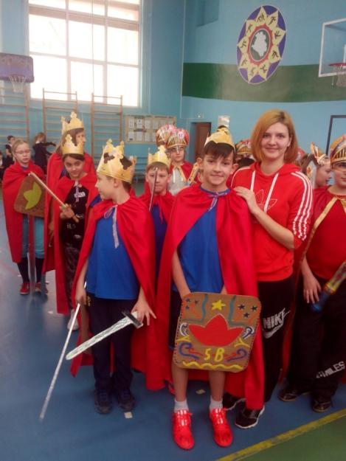
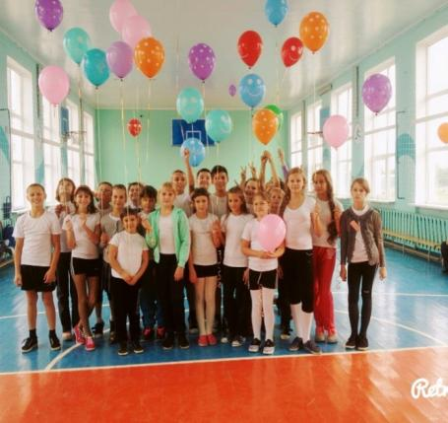
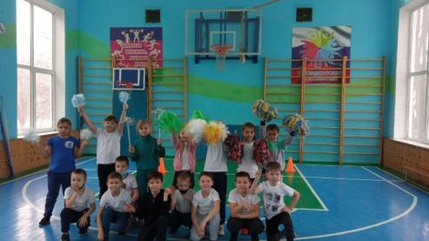
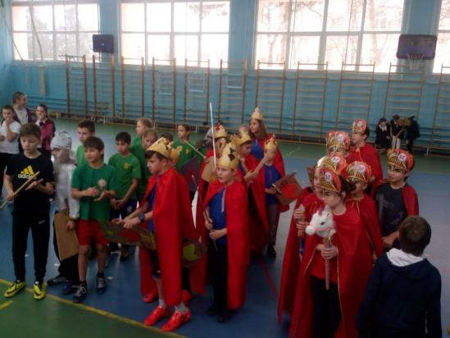
ТВОРЧЕСКАЯ ДЕЯТЕЛЬНОСТЬ
ПРАЗДНИКИ
ВМЕСТЕ
С ДЕТЬМИ

Slide 6
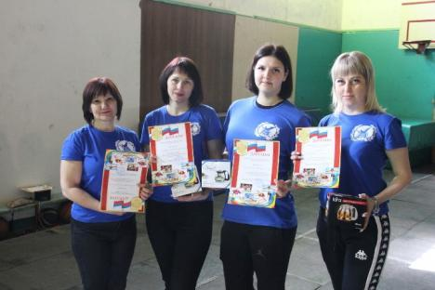
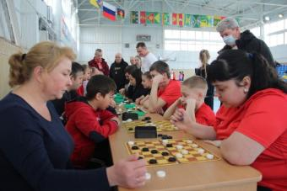
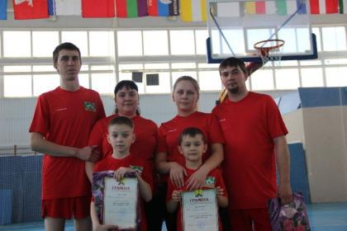
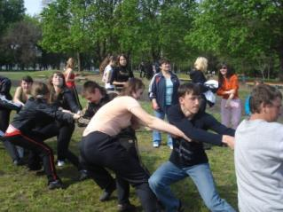
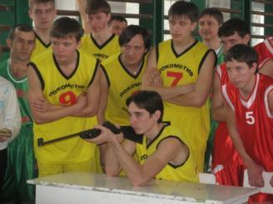
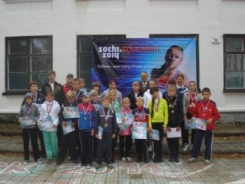
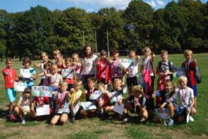
ФОРМЫ ВНЕУРОЧНОЙ ДЕЯТЕЛЬНОСТИ
Участие в мероприятиях
коллеги
РОДИТЕЛЕЙ
Выпускников
школы
ИЗВЕСТНЫХ
СПОРТСМЕНОВ

Slide 7
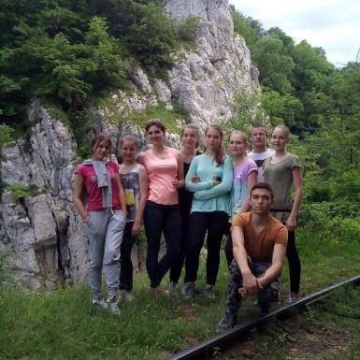
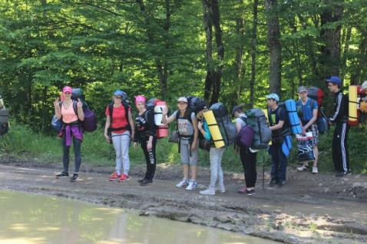
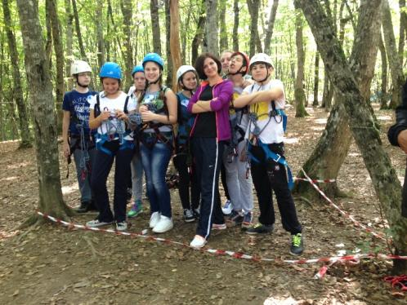
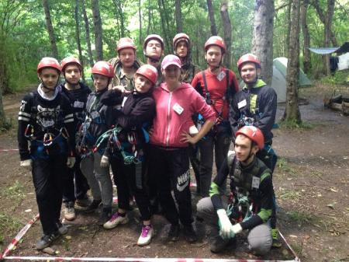
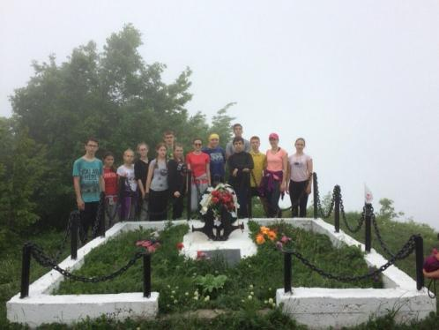
Организация летней занятости

Slide 8
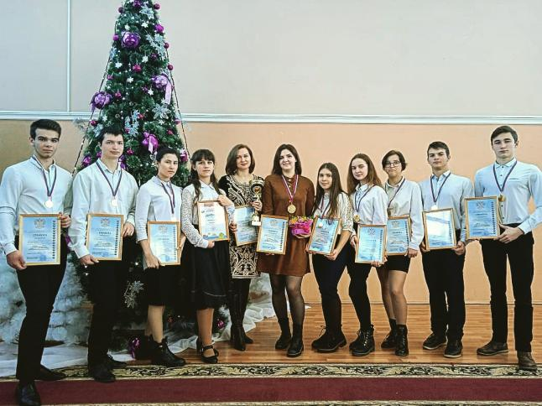
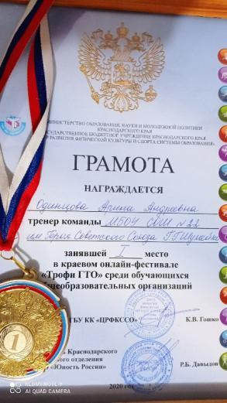
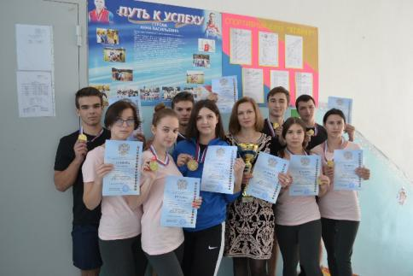
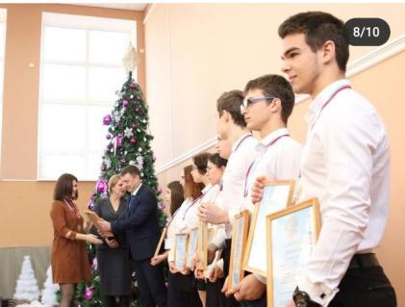
Трофи ГТО
1 место в Краснодарском крае
2021 год

Slide 9
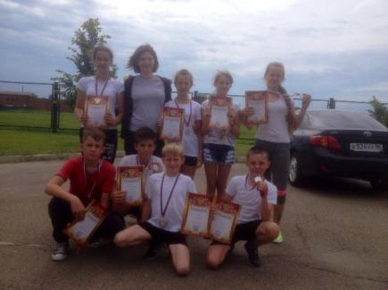
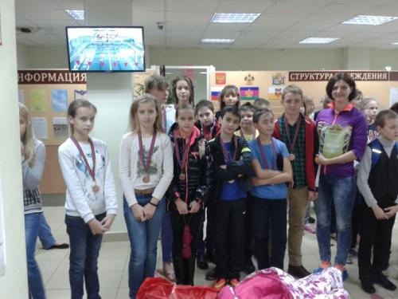
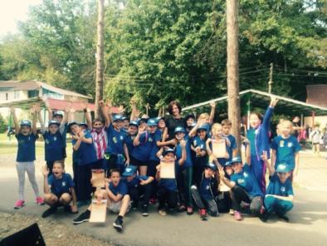
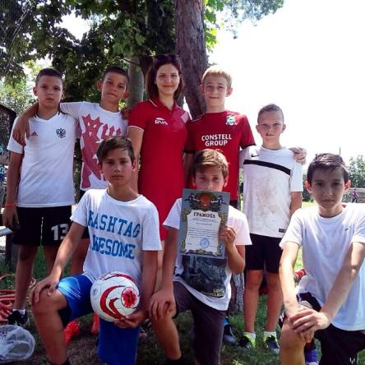
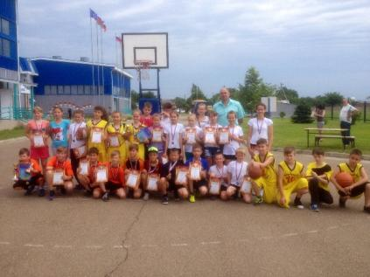
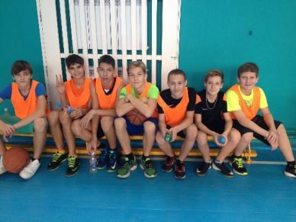
Участия в соревнованиях

Slide 10
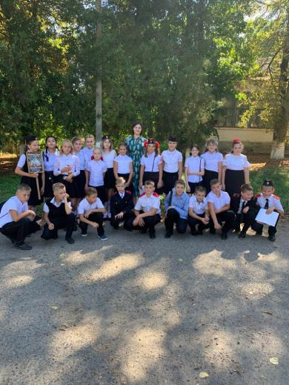
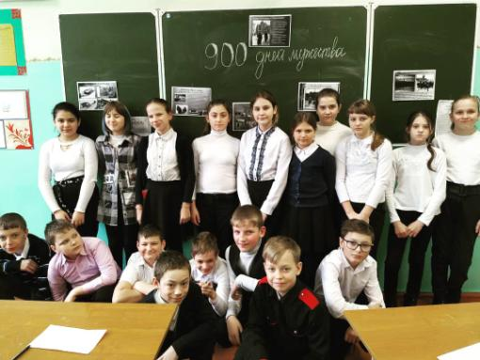
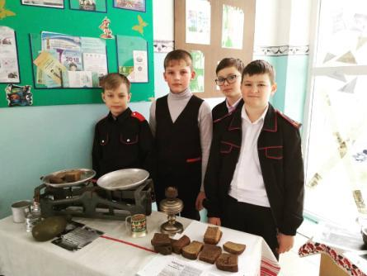
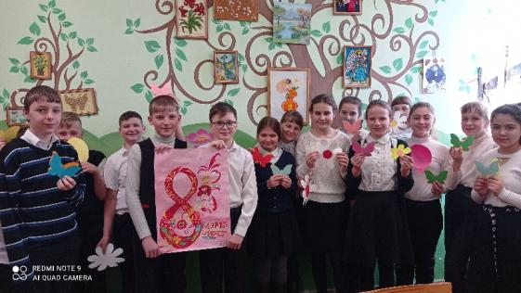
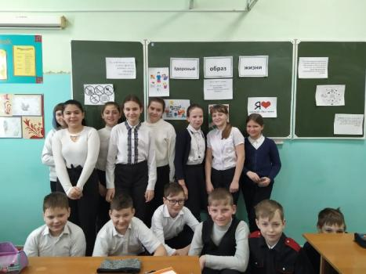
Классное руководство

Slide 11
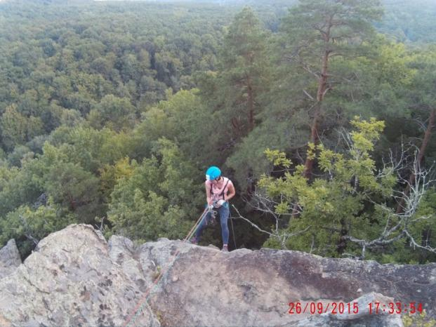
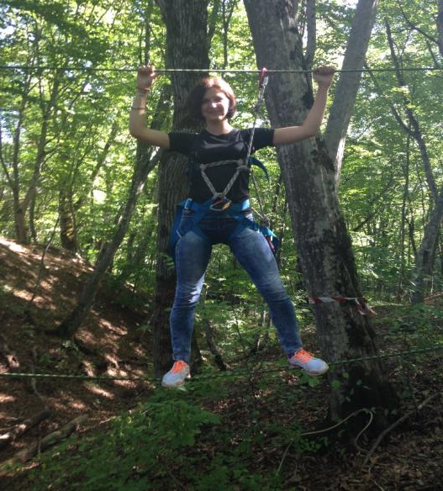
Моё хобби

Slide 12
